Slide 1
福音本是神的大能
(哥林多前書1:17-31)
October 30, 2016
三谷華人聖經教會
Notes:
思索福音本是神的大能對我們的意義，對還沒有接受主的，同時也對每位基督徒

Slide 2
哥林多前書1:17-19
基督差遣我、原不是為施洗、乃是為傳福音．並不用智慧的言語、免得基督的十字架落了空。
因為十字架的道理、在那滅亡的人為愚拙．在我們得救的人卻為 神的大能。
就如經上所記、『我要滅絕智慧人的智慧、廢棄聰明人的聰明。』

Slide 3
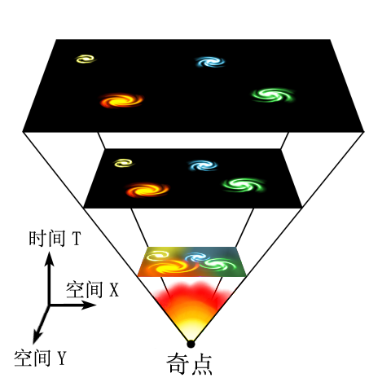
追溯過去、追溯起源
哲學家
  第一因
天文學家
  宇宙大爆炸
奇點

Slide 4
不信有神：從無知到絕望
宇宙的探尋：大爆炸理論
宇宙的創造本就是神的大能
∞
萬有本於祂、倚靠祂、歸於祂
？
10³²K
現在
～137億年
10²⁷K
分鐘
星系
10¹⁵K
10¹⁴K
10¹²K
≈
➔0
10⁹K
3000K
10K
3K
0
➔∞
永恆
10⁻⁴³
10⁻¹²
10⁻⁴
10⁵
10⁸
10¹⁰
10⁻⁷
10²
年
10⁻³⁵
秒

Slide 5
門徒傳揚福音（徒2:1-39）
耶穌釘死十架
三日後復活
神立耶穌為基督
你們當悔改、受洗
Notes:
五旬節後彼得的講道

Slide 6
哥林多前書1:20-21
智慧人在那裡．文士在那裡．這世上的辯士在那裡． 神豈不是叫這世上的智慧變成愚拙麼。
世人憑自己的智慧、既不認識 神、 神就樂意用人所當作愚拙的道理、拯救那些信的人．這就是 神的智慧了。

Slide 7
哥林多前書1:22-25
猶太人是要神蹟、希利尼人是求智慧。
我們卻是傳釘十字架的基督、在猶太人為絆腳石、在外邦人為愚拙、
但在那蒙召的、無論是猶太人、希利尼人、基督總為 神的能力、 神的智慧。
因 神的愚拙總比人智慧． 神的軟弱總比人強壯。

Slide 8
人要的是什麼
  猶太人：神蹟
  希臘人：智慧
    （22）
保羅傳揚福音
  釘十字架的基督
    （23）
人對十字架的判斷
  猶太人：絆腳石
  外邦人：愚拙
    （23）
蒙召的人（24）
  基督總為
    神的能力
    神的智慧

Slide 9
十字架的福音是神的大能
十字架（18）
  滅亡的人：愚拙的道理
  得救的人：神的大能。
保羅蒙召（17）
  為傳福音、不為施洗
  傳基督的十字架、不用智慧的言語

Slide 10
哥林多前書1:26-28
弟兄們哪、可見你們蒙召的、按著肉體有智慧的不多、有能力的不多、有尊貴的也不多．
神卻揀選了世上愚拙的、叫有智慧的羞愧．又揀選了世上軟弱的、叫那強壯的羞愧．
神也揀選了世上卑賤的、被人厭惡的、以及那無有的、為要廢掉那有的．

Slide 11
哥林多前書1:29-31
使一切有血氣的、在 神面前一個也不能自誇。
但你們得在基督耶穌裡、是本乎 神、 神又使他成為我們的智慧、公義、聖潔、救贖．
如經上所記、『誇口的當指著主誇口。』

Slide 12
蒙召的人 & 神的揀選
蒙召的人
  有智慧的不多
  有能力的不多
  有尊貴的也不多
神卻揀選了
  世上愚拙的
  世上軟弱的
  世上卑賤的
    被人厭惡的
    無有的
誇口的當指著主誇口
Notes:
文革時期基督徒人數從100萬成長到300萬
智慧、能力、尊貴與蒙召無關
蒙召的人多無智慧、能力、尊貴
保羅有智慧、能力，卻不依靠，只倚靠神的大能
御林軍中得救的人，留下福音傳入羅馬高層的痕跡，並沒有成為倚靠的勢力
政教合一雖然在教會歷史重要，卻帶來中世紀的黑暗時期
結論
傳福音不反智
但不倚靠智慧、能力、尊貴
謙卑自己
服事靠神：智慧、能力、尊貴靠神使用
服事的艱難中不要失去信心
我們用心靈誠實做的，在神面前都有價值
包容別人
別人用心靈誠實做的服事，在神面前也有價值

